Slide 1

Monitoramento de Qualidade do Ar com Apache Hop
Trabalho Final do Módulo 6 | Apache Hop
Allef Oliveira Ramos · Fernanda de Oliveira da Costa · Juliana Ballin Lima · Pedro Henrique Oliveira Dias
Capacitação em IA e Transformação Digital

Slide 2

Você não consegue ver o ar
que respira.
A poluição do ar é um dos maiores riscos ambientais à saúde no mundo.
Os níveis de CO e NO2 podem disparar por horas sem que ninguém perceba,
até que a exposição já tenha acontecido.
A pergunta real não é “o ar está poluído”. É: exatamente QUANDO ele esteve
pior, e quais condições contribuíram para isso?
AeroTrack | Módulo 6 | Apache Hop
2

Slide 3


Sem dados tratados, essa pergunta não tem resposta
Ruído do sensor bruto
Sem estrutura
Sem memória
Leituras ausentes, um valor sentinela -200 e linhas vazias do export escondem o sinal real.
Nada indica quais horas, dias ou meses foram realmente críticos.
Sem um banco de dados, toda análise recomeça do zero, sempre.
O AeroTrack foi criado exatamente para preencher essa lacuna.
AeroTrack | Módulo 6 | Apache Hop
3

Slide 4
Do dado bruto do sensor a uma resposta clara e confiável.
Construído de ponta a ponta com Apache Hop
AeroTrack | Módulo 6 | Apache Hop
4

Slide 5

OS DADOS
Dataset e problema
• Dataset: Air Quality, UCI Machine Learning Repository
• Origem: estação de monitoramento em uma cidade italiana (De Vito et al.)
• Período: março de 2004 a fevereiro de 2005
• Volume: 9357 leituras horárias, 15 variáveis
PROBLEMA
Em quais períodos ocorreram as piores condições de qualidade do ar, e quais variáveis ambientais estavam associadas a esses períodos?
AeroTrack | Módulo 6 | Apache Hop
5

Slide 6
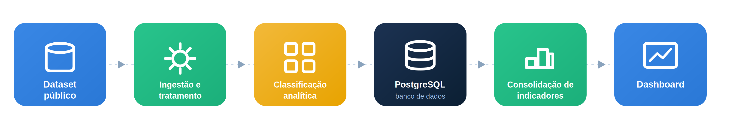
A SOLUÇÃO
Arquitetura de ponta a ponta
Duas pipelines Apache Hop, orquestradas por um workflow: pl_01_ingestion_treatment e
pl_02_indicator_consolidation, alimentando um banco PostgreSQL e um dashboard.
AeroTrack | Módulo 6 | Apache Hop
6

Slide 7
APACHE HOP
Pipeline de ingestão e tratamento
• CSV Input lê o dataset bruto (separador ponto e vírgula, decimal com vírgula)
• Filter Rows remove as linhas vazias deixadas pelo export do dataset
• Formula monta um único texto de data e hora; Null If trata o sentinela -200
• Select Values renomeia os campos e converte o texto em um tipo Data
• Calculator, Value Mapper e Number Range derivam ano, mês, turno e o nível de CO/NO2
• Janino calcula se a leitura é válida; Filter Rows separa leituras válidas das rejeitadas
• Insert/Update grava no PostgreSQL com chave em data_hora, seguro para reexecutar
AeroTrack | Módulo 6 | Apache Hop
7

Slide 8
APACHE HOP
Pipeline de consolidação e orquestração
pl_02_indicator_consolidation
• Table Input agrega as leituras tratadas por dia e por mês
• Insert/Update grava resumo_diario_qualidade_ar e resumo_mensal_qualidade_ar
wf_air_quality_orchestration
START → Ingestão e tratamento → Consolidação de indicadores → Processo concluído
O segundo hop só é seguido se a ingestão terminar com sucesso, evitando consolidar indicadores a partir de uma carga incompleta.
AeroTrack | Módulo 6 | Apache Hop
8

Slide 9
QUALIDADE DE DADOS
Tratamentos aplicados
• Sentinela -200: convertido em nulo antes de qualquer cálculo (Null If)
• 114 linhas vazias do export: descartadas na ingestão (Filter Rows)
• Leituras sem nenhum poluente de referência (CO, NOx e NO2): separadas em leituras_rejeitadas
• Classificação analítica de CO e NO2 (BOM, MODERADO, CRÍTICO): calibrada pelos percentis do próprio dataset, sem referência regulatória externa
• Correção de limite: a faixa NOITE excluía a hora 23 até ser ampliada para incluí-la
AeroTrack | Módulo 6 | Apache Hop
9

Slide 10
PERSISTÊNCIA
Banco de dados e segurança de reexecução
leituras_qualidade_ar
Dados tratados e detalhados, uma linha por leitura válida
leituras_rejeitadas
Leituras sem nenhum poluente de referência
resumo_diario_qualidade_ar
Indicadores agregados por dia
resumo_mensal_qualidade_ar
Indicadores agregados por mês
Reexecução sem duplicidade
Chave UNIQUE em data_hora mais Insert/Update: reexecutar o processo atualiza os registros existentes em vez de duplicar. Validado executando o workflow duas vezes seguidas (8131 linhas nas duas execuções).
AeroTrack | Módulo 6 | Apache Hop
10

Slide 11

Demonstração ao vivo
Agora, direto no Apache Hop Designer
• Abertura do projeto aerotrack no Hop Designer
• Canvas de pl_01_ingestion_treatment: ingestão, tratamento e classificação
• Canvas de pl_02_indicator_consolidation: resumos diário e mensal
• Execução de wf_air_quality_orchestration de ponta a ponta, ao vivo
• Conferência do resultado direto no PostgreSQL
AeroTrack | Módulo 6 | Apache Hop
11

Slide 12
ANÁLISE
Indicadores calculados
• Total de leituras tratadas e rejeitadas
• Percentual de horas em condição crítica
• CO e NO2 médios e máximos
• Evolução mensal de CO e de NO2
• Distribuição das leituras por nível (bom, moderado, crítico)
• Leituras por turno do dia
• Ranking dos dez piores dias
AeroTrack | Módulo 6 | Apache Hop
12

Slide 13
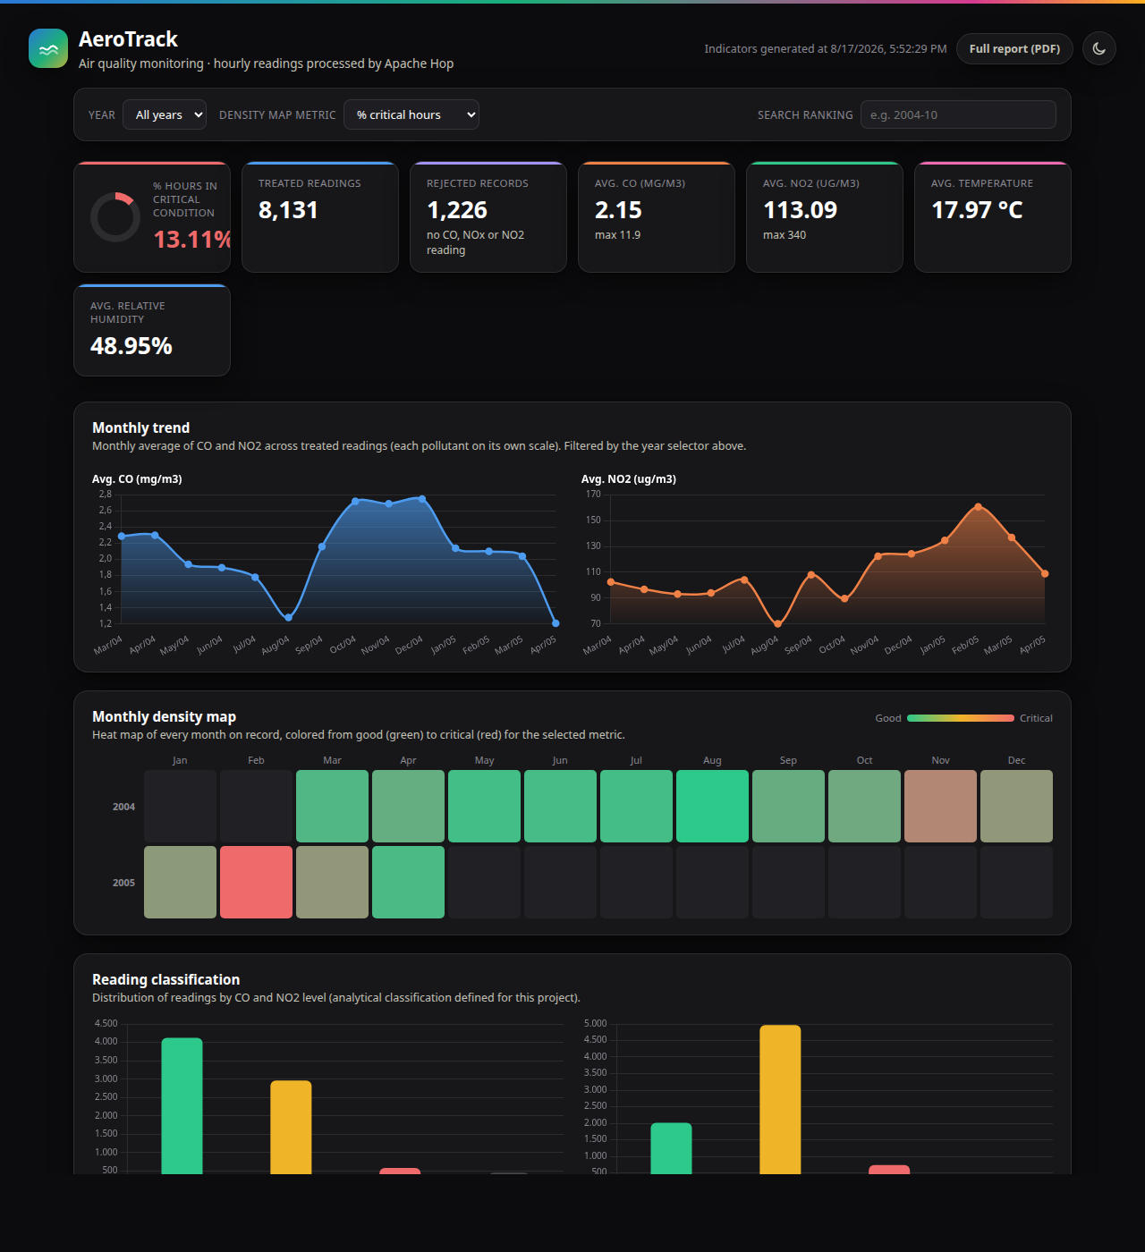
VISUALIZAÇÃO
Dashboard AeroTrack
Interface do dashboard em inglês, junto com o restante do código do projeto.
AeroTrack | Módulo 6 | Apache Hop
13

Slide 14
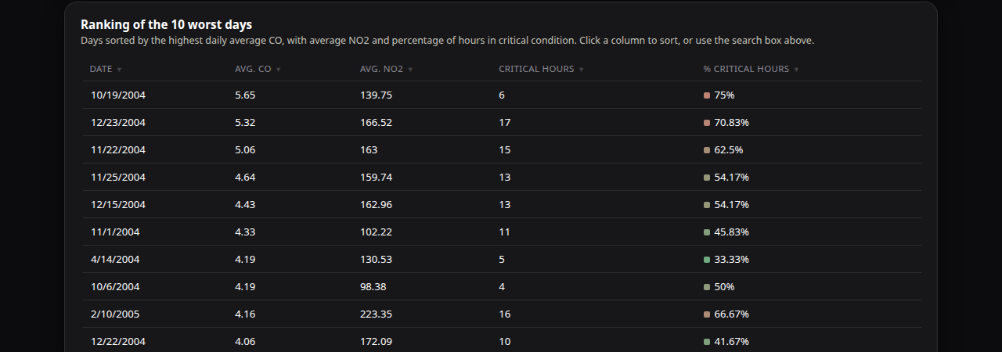
RESPONDENDO À PERGUNTA
Ranking dos dez piores dias
AeroTrack | Módulo 6 | Apache Hop
14

Slide 15
RESULTADOS
Validação dos resultados
LEITURAS TRATADAS
REGISTROS REJEITADOS
% HORAS CRÍTICAS
8.131
1.226
13,11%
CO MÉDIO
NO2 MÉDIO
DIAS CONSOLIDADOS
2,15 mg/m3
113,09 ug/m3
363
Leituras válidas mais rejeitadas batem com o total do dataset após remover as 114 linhas vazias do
export. O ranking dos piores dias mostra NO2 e percentual de horas críticas elevados nas mesmas datas
de maior CO, consistente com o comportamento real dos poluentes.
AeroTrack | Módulo 6 | Apache Hop
15

Slide 16
Toda hora crítica agora tem um registro
• O AeroTrack transforma exports brutos e ruidosos em um banco capaz de responder, com evidência, quando a qualidade do ar foi pior
• A classificação de CO/NO2 foi calibrada pela distribuição real do dataset, não por limites arbitrários
• Toda tabela é segura para recarregar: Insert/Update garante nenhuma duplicidade, execução após execução
AeroTrack | Módulo 6 | Apache Hop
16

Slide 17
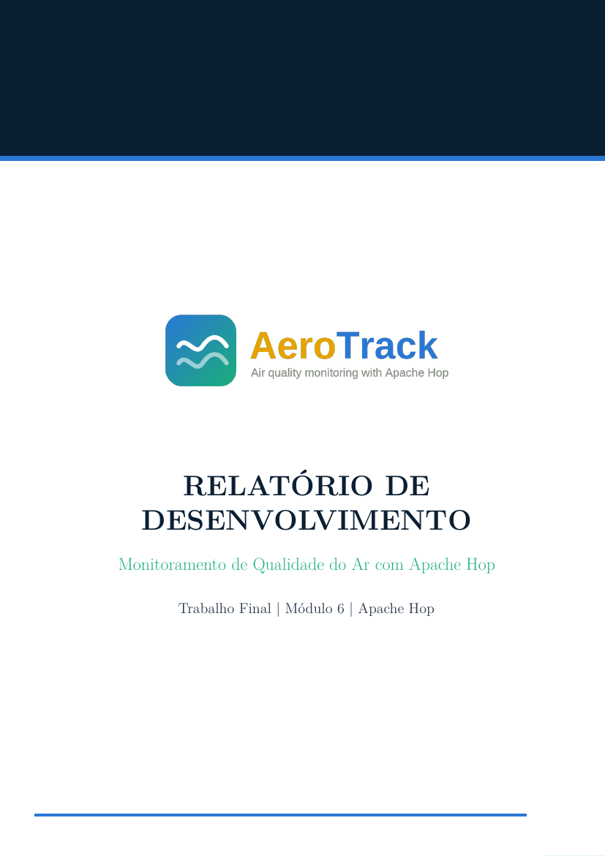
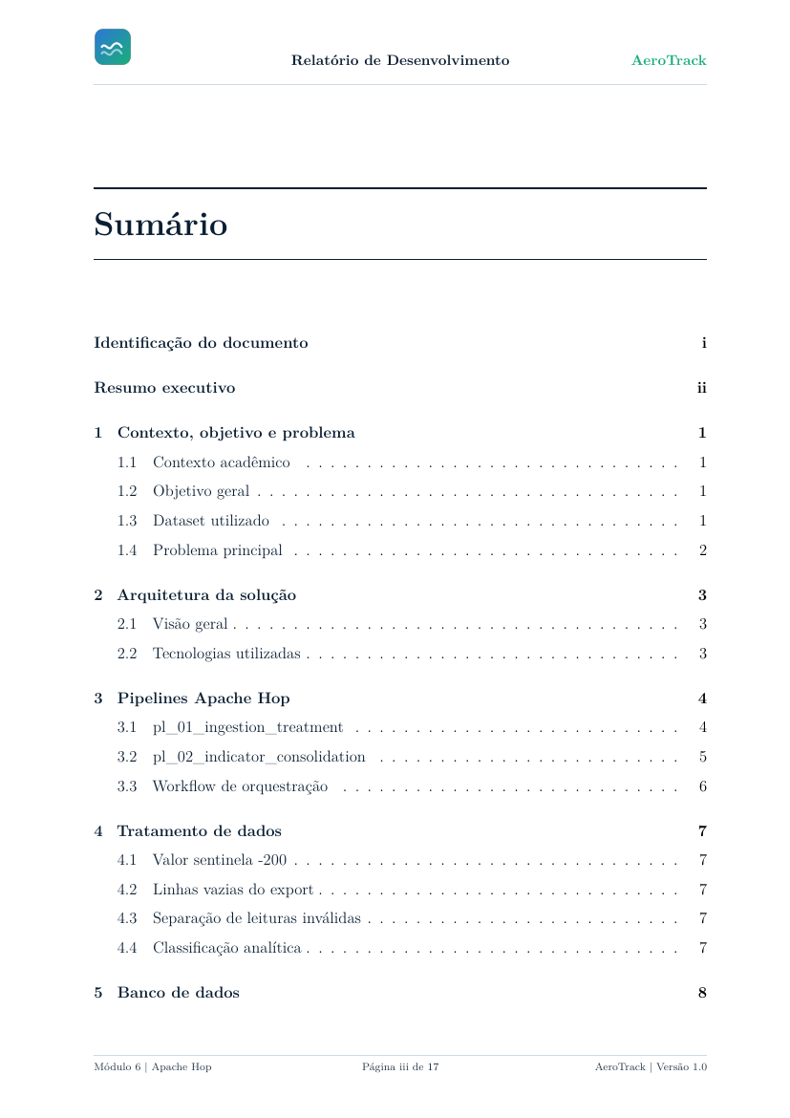
PARA SABER MAIS
Relatório de desenvolvimento
23 PÁGINAS
• Arquitetura, pipelines e workflow em detalhe
• Tratamento de dados e ajustes técnicos
• Contrato do banco de dados
• Indicadores, dashboard e validação dos resultados
• Manual de replicação passo a passo
docs/evidencias/relatorio-desenvolvimento-aerotrack.pdf
Capa
Sumário
AeroTrack | Módulo 6 | Apache Hop
17

Slide 18
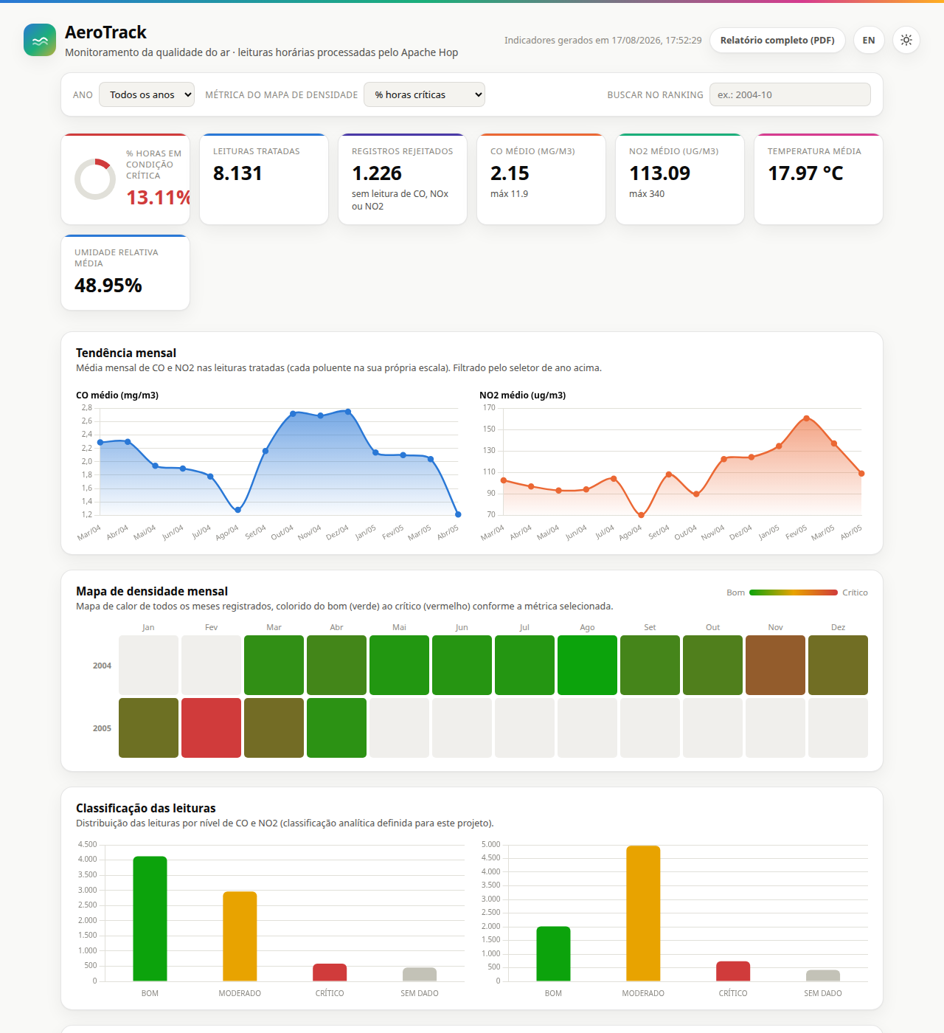
VISUALIZAÇÃO
Tema claro, idioma e mais recursos
Alternância de tema claro/escuro, idioma inglês/português e mapa de densidade mensal.
AeroTrack | Módulo 6 | Apache Hop
18

Slide 19
Equipe AeroTrack
Juliana Ballin Lima
@JulianaBallin
Allef Oliveira Ramos
@allef-oliveira
Fernanda de Oliveira da Costa
@nanda-costa
Pedro Henrique Oliveira Dias
@pedroddias-oss
Obrigado

